Slide 1
Les politiciens écoutent-ils trop les économistes?
(ou pas assez?)
Présentation devant le
Groupe de réflexion sur l’économie
Jean-Claude Cloutier
8 mars 2016
Notes:
J’ai travaillé pendent plus de 35 ans au gouvernement du Québec, souvent dans des postes en rapport avec le développement économique que ce soit au MDEIE, au MRN, au Tourisme ou au Ministère du Conseil exécutif.
J’offre présentements mes services comme économiste-consultant et je suis très actif au sein de l’Association des économistes québécois.
Livres
L’économie démystifiée, GID, 2015.
Le règne des Boomers, GID, 2013
Blogues
https://blogualisation.wordpress.com

Slide 2
Objet de la présentation
Les convergences et les divergences entre l’économique et le politique
Notes:
Beaucoup d’économistes se plaignent de ce que les politiciens ne les écoutent pas….
C’est un sujet vaste qui pourrait être analysé sous bien des angles et très longuement.

Slide 3
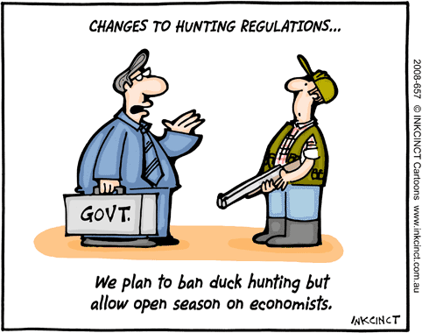
Notes:
En réalité, c’est plus le grand public qui se méfie des économistes qu’ils estiment au service du grand capital et des superriches.

Slide 4
Plan de la présentation
Comparaisons sommaires de l’économique et du politique
Quelques beaux cas
Réponse à la question

Slide 5
Des airs de famille
 | Économique | Politique
Objet | La production et la distribution de la richesse | Le bien-être de l’ensemble de la population
But | L’allocation de ressources limitées à la satisfaction de besoins illimités | L’allocation de ressources budgétaires limitées à la satisfaction des exigences illimitées des citoyens, des entreprises et des groupes de pression
Notes:
L’économie politique…
La science des choix.
L’économiste est d’emblée sur le terrain politique. Du moins en ce qui concerne les biens publics, la fixation des règles du jeu et la redistribution.
Il y a aussi des économistes au service de l’entreprise privée. Ils travaillent aussi sur des choix.
La science économique est essentiellement un outil d’aide à la prise de décision. En elle-même elle n’est pas normative (mais beaucoup d’économistes le sont). Elle ne prend pas la décision.

Slide 6
Les fonctions économiques du politique
Pallier les déficiences du marché
  Biens publics
  Régulation des cycles économiques
  Gestion des externalités,
  Remédier au manque d’information,
  Briser les monopoles
  Stimuler le développement économique
Notes:
p. 237 et suivantes dans le livre
Inspiré de la Banque mondiale
Pour bien fonctionner le marché demande:
beaucoup d’offreurs et de demandeurs
une information complète sur les prix et la qualité, les offreurs et les demandeurs
La «vérité du prix»

Slide 7
Les fonctions économiques du politique (suite)
Corriger les inégalités
  Lutte à la pauvreté
  Protections sociales
  Corriger les inégalités de revenu et de richesse

Slide 8
Trop ou trop peu d’État?
Trop
    Corruption, gaspillage, inefficience
    Désincitation à travailler et à investir
    Restriction à la liberté d’action
Pas assez
    Wilkinson et Pickett
    Rentabilité des investissements publics
L’expérience internationale
    Peter H. Lindert
Notes:
L’extension varie selon les cultures et les idéologies.
Quand un bien devient public, la rationnalité du consommateur change. Surtout, celui qui ne paie pas d’impôt.
La Chine montre comment les gouvernements peuvent assurer la croissance et le développement à long terme.
Les limites à la fiscalité
Rendements décroissants
Taxer la richesse (Piketty)?
L’évasion fiscale
Richard Wilkinson et Kate Pickett, The Spirit Level – Why Equality is Better for Everyone, Penguin, 2010.
Peter H. Lindert, Growing Public – Social Spending and Economic Growth Since the Eitghteenth Century, Cambridge University Presse, 2004.

Slide 9
Les approches en économique
(néo) Libéralisme: Adam Smith, Hayek, Friedman, l’IDM
Régulation: Keynes, Krugman, Stiglitz, Fortin
Institutions: Weber, Polanyi, Buchanan
Socio-politique: Marx, Maris, l’IRIS
Géographie: Landes, Diamond, Faucher, Tellier
Notes:
Les concepts et les techniques de la science économique sont relativement simples (Bertrand Russell) et limités…
James Buchanan (Nobel 1986): École du Public Choice
David Landes (Richesse et pauvreté des nations, 1998)

Slide 10
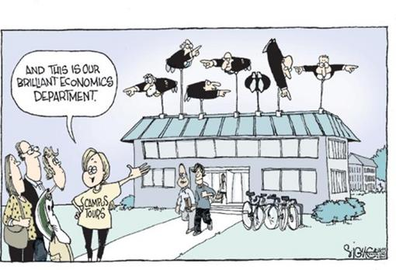

Slide 11
L’économique dans les programmes politiques
Économique | Politique
(néo) libéralisme | Libre-échange, déréglementation, taux de change flexible
Régulation | Aplanissement des cycles, maîtrise de l’inflation, protection des consommateurs
Institutions | Protection de la propriété, primauté du droit
Socio-politique | Progressivité fiscale, transferts sociaux
Géographie | Développement régional, infrastructures et services de transport,
Notes:
ATTENTION: distinguer libertés économiques et et libertés politique (démocratie, droits de la personne, liberté de culte, liberté de presse, etc.).

Slide 12
Les paradigmes (néo) libéraux
L’homo economicus
  Les personnes et les entreprises sont rationnelles et cherchent à maximiser leurs gains nets
La main invisible
  le libre jeu du marché permet d’arriver aux gains nets maximaux pour l’ensemble de la société
La croissance économique
  Le succès des sociétés se mesure au taux de croissance de leur PIB
Notes:
Les paradigmes:concepts fondamentaux autour duquel s’est organisée la réflexion et l’élaboration de notions, de modèles et de techniques.
Depuis Adam Smith, ces idées de rationnalité des individus, d’efficience du marché, de nécessité de la croissance sont prises pour acquises et répétées à tous les jours dans les médias.
On parle de NEO libéralisme soit d’une retour au libéralisme après la primauté accordée à la régulation pendant la période 1935-1980
Les choses ne sont pas aussi simples car l’économie est un système complexe; Kahneman, discrimination, élargissement de la notion de gain monétaire à celle d’utilité (Bentham, Public Choice). D’ailleurs, Max Planck avait dit préféré s’intéresser à la physique quantique qu’il jugeait d’abord plus facile que la science économique.
Finalement, la science économique s’apparente plus à la médecine ou à la psychiatrie qu’à la physique ou à la chimie.

Slide 13
Malaises
La confusion des termes
    Comptabilité et gestion économique
    Économie réelle et économie financière
    Production vs productivité
La phobie des chiffres
L’instrumentalisation des messages
    Revenu personnel et revenu personnel disponible
    Productivité de la m-o et productivité de tous les facteurs
L’âpreté (l’austérité) des messages
    Tout a un prix
    Tout se gagne
Notes:
Lucien Bouchard, porte-parole des Lucides, a soulevé un tollé il y a quelques années quand il a dit ou voulu dire que le Québec devait être plus productif. Ses détracteurs ont tous compris qu’il incitait à travailler plus, ce qui touche la production plutôt que la productivité. Mais, lui-même, que voulait-il dire?
Qu’est-ce que la productivité en médecine, en éducation, en musique?
Solow: la productivité multifactorielle explique 85% de la croissance.
La science lugubre.

Slide 14
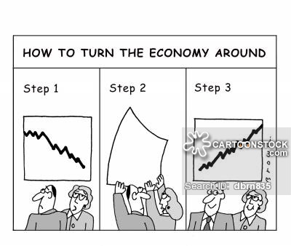
Notes:
La productivité vs les heures travaillées en France.

Slide 15
Des dilemmes
Le PIB ou le BIB
Le travailleur ou le consommateur
La productivité ou l’emploi
Aujourd’hui ou demain
Montréal ou les régions
La consommation ou l’épargne
Notes:
Le citoyen/électeur est souvent schizophrène.

Slide 16
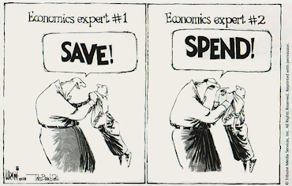
Notes:
Dilemme très présent aux Etats-Unis et en Chine.
En réalité, depuis quelques années ce sont les entreprises (les investissements matériels) qui ne sont pas au rendez-vous (stagnation séculaire).

Slide 17
Quelques questions politiques à la lumière de l’économique
Le développement durable
La gestion de l’offre
Le revenu minimum garanti

Slide 18
Le développement durable
Que vaut aujourd’hui le bien-être des générations futures (actualisation)?
À quel prix vendre ses ressources (rente, élasticité)?
Que vaut un désastre environnemental (externalités)?
Que faire pour influencer les acteurs?
    Sensibiliser
    Règlementer
    Taxer
    Utiliser le marché (ex. Bourse du carbone)
Notes:
Rapport STERN. Pour les politiciens et bon nombre de citoyens, le court terme est tout ce qui compte. Taux d’actualisation près de 100%
Plus le terme est long, plus la marge d’erreur est grande. Positive et négative. Progrès technologique.
Profiter des ressources non renouvelables pendant qu’il y a un marché pour elles ou attendre (au risque que se développent des substituts) que leur prix soit plus élevé.
La tolérance aux externalités est nulle: gaz de schiste, oléoducs.

Slide 19
La gestion de l’offre
Définition
    Barrière à l’entrée dans une industrie, un métier, une profession
Inconvénients
    Frein à l’innovation, à l’investissement et au commerce
    Prix élevé
Avantages
    Stabilité des revenus (producteurs) et de l’offre (clientèle)
    Le paradoxe de la concurrence pure
Notes:
Il s’agit de corporatisme. Même le syndicalisme peut entrer dans ce modèle (gestion de l’offre de travail).
La concurrence débouche sur le monopole et se retourne contre le consommateur.

Slide 20
Le revenu minimum garanti
Contexte
    Fin du travail (!?)
    Inégalités de revenus et de richesse
Inconvénients
    Demande d’accentuer la progressivité fiscale
    Demande de changer la culture du travail
Avantages
    Soutien de la demande globale
    Bénéfices sociaux et sanitaires
    Augmentation du bien-être
    Incitation au travail
    Simplification administrative
Notes:
Blais et Duclos
Une soupe ancienne servie à la moderne; Crédit social, Chartrand, Friedman
Expérience très positive du Manitoba.
Élargissement des choix offerts aux individus

Slide 21
Le (la) politicien(ne) écoute…
Les sondages,
Le parti,
Les électeurs,
Les groupes de pression….

Slide 22
…qui lui parlent d’économie
«It’s the economy, stupid!»
«Les hommes d’action qui se croient parfaitement affranchis des influences doctrinales sont d’ordinaire les esclaves de quelque économiste passé.»
RDI Économie, Canal Argent, etc.
Notes:
La taxe Dion
Des échecs:
La SGF
La SNA
Le développement régional
De bons coups:
Nationalisation de l’électricité
Caisse de dépôt et placement
Libre-échange
Grappes industrielles, Multimédia
Programme d’accélération des investissements forestiers et miniers (Parizeau)

Slide 23
Conclusions
La science économique peut apporter un éclairage utile face aux enjeux complexes du monde actuel
Les notions économiques sont utilisées par les décideurs politiques mais ils sont aussi influencés par d’autres considérations.
Notes:
Documente et mesurerles problèmes et les enjeux
Structure la réflexion et la discussiion
Montre les bénéfices et les coûts des solutions possibles
Prise en compte des coûts de renoncement
Actualisation
Intangibles

